Slide 1

Relaciones
Interpersonales

Slide 2
Objetivos de la ACTIVIDAD SOBRE RELACIONES INTERPERSONALES
IV Relaciones Interpersonales
Que quienes participan:
Logren identificar relaciones dañinas y de bienestar.
Desarrollen buenas relaciones interpersonales.
Reconozcan el beneficio que desarrollar buenas relaciones interpersonales, brinda a su buen vivir.

Slide 3

¿Qué son las relaciones interpersonales?
IV Relaciones Interpersonales
Habilidad para relacionarse positivamente con el entorno.
Ayuda a mantener buenas relaciones.
Ayuda también a terminar relaciones constructivamente.

Slide 4

Relaciones interpersonales saludables
IV Relaciones Interpersonales
Establecer y mantener relaciones.
Con base en el respeto.
La igualdad (sin sentirse menos ni más que nadie).
La autenticidad de las partes (sin fingimientos).

Slide 5
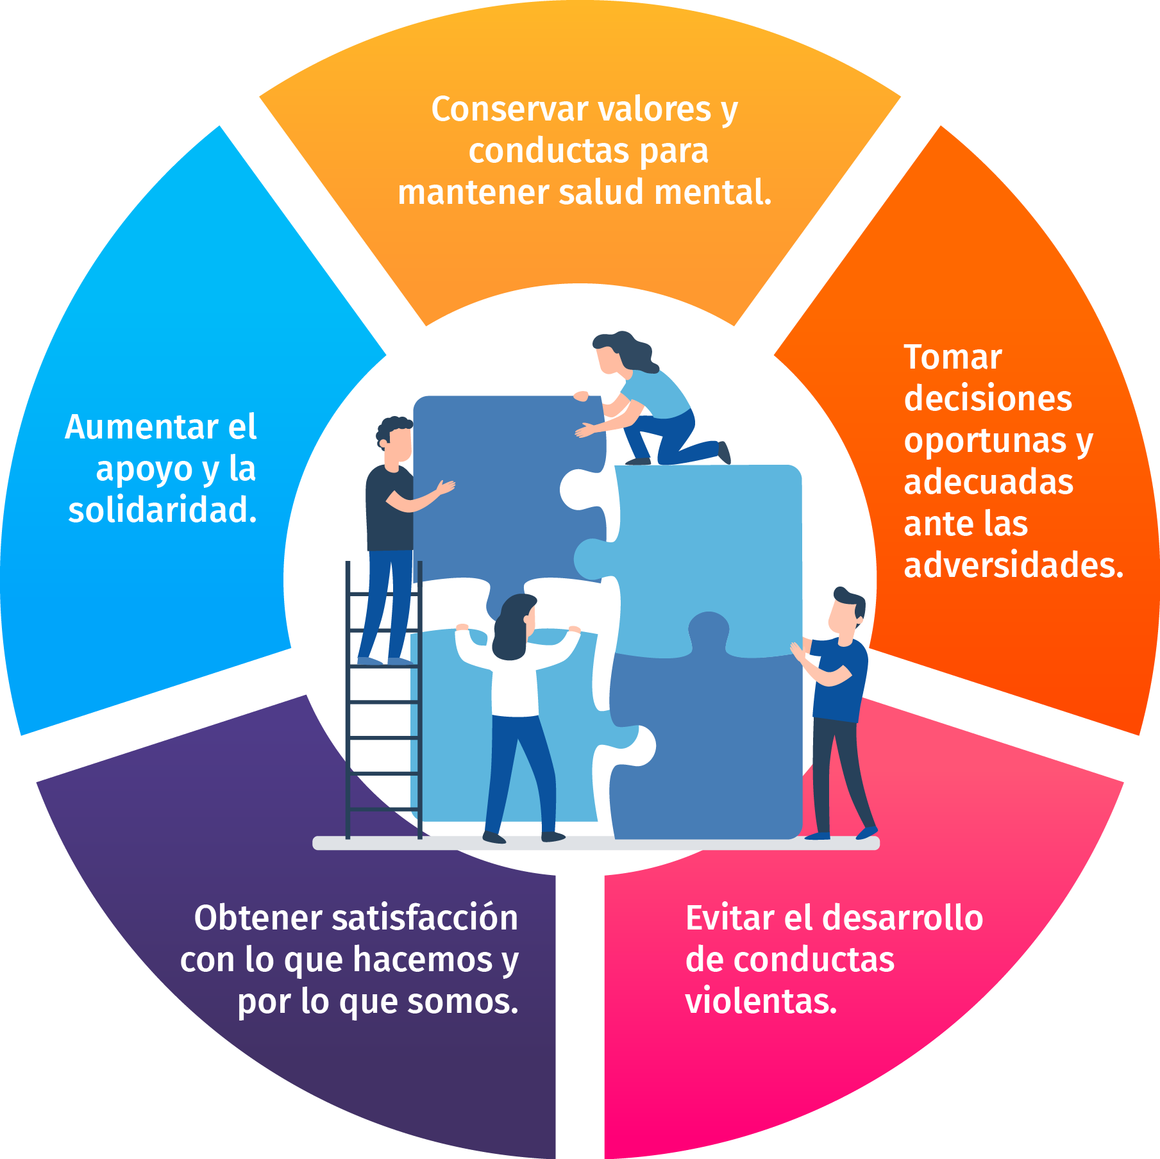
Las relaciones interpersonales fuente de bienestar
IV Relaciones Interpersonales

Slide 6

El hogar como lugar de vinculación
IV Relaciones Interpersonales
En los hogares se vive una profunda experiencia vital desde el nacimiento.
Atraviesa cada uno de los ciclos que tiene la vida, todo ello gracias a
  La comunicación.
  La ternura.
  El amor.
  Todos los hogares deben sentir:
  El respeto.
  La mutua solidaridad.
  La atención a la crianza.
  La atención a cada persona que lo integra, cuando necesiten soporte emocional, físico o material.

Slide 7

Los valores en nuestros hogares
IV Relaciones Interpersonales
Allí se aprenden los primeros valores acerca de la vida, lo que esperamos de ella, habilidades como la tolerancia, la comprensión, la idea de que todos y todas podemos pensar y elegir cosas diferentes, la importancia del diálogo, la comprensión, el soporte mutuo en momentos de necesidad y nuestras ideas sobre el amor.
Cada uno de los hogares construye a su imagen este mapa de valores y de acciones para mantener viva su realidad afectiva y sus vínculos interpersonales.
¿Te has preguntado alguna vez, cómo es este mapa de valores en los hogares?

Slide 8

Ideas para Relacionarse de manera positiva
IV Relaciones Interpersonales
Interés por las demás personas.
Comunicación adecuada: Escuchar con atención y respeto.
Reconocimiento: reforzar cualidades y aciertos.
Sentido del humor.
Utilizar el nombre propio de cada persona.
Amabilidad y cortesía siempre.

Slide 9

Crear lazos en cada etapa del ciclo vital
IV Relaciones Interpersonales
Las necesidades afectivas existen desde el comienzo de la vida. Si no son cubiertas, puede haber consecuencias negativas para la persona.
Todas las personas hemos sentido en algún momento malestar o insatisfacción, que son la base de muchos problemas emocionales.
El sentirnos personas queridas, deseadas, mimadas, saber que alguien se preocupa por nuestro ser, representa una gran cuestión existencial en la vida.
Todas las personas esperamos conectar con quienes intervienen en el transcurso de nuestra vida.
Cuando en una relación no se presta la suficiente atención, y una de las personas no asume su parte de compromiso, se genera siempre un sentimiento de desamparo que puede favorecer dependencias emocionales.

Slide 10
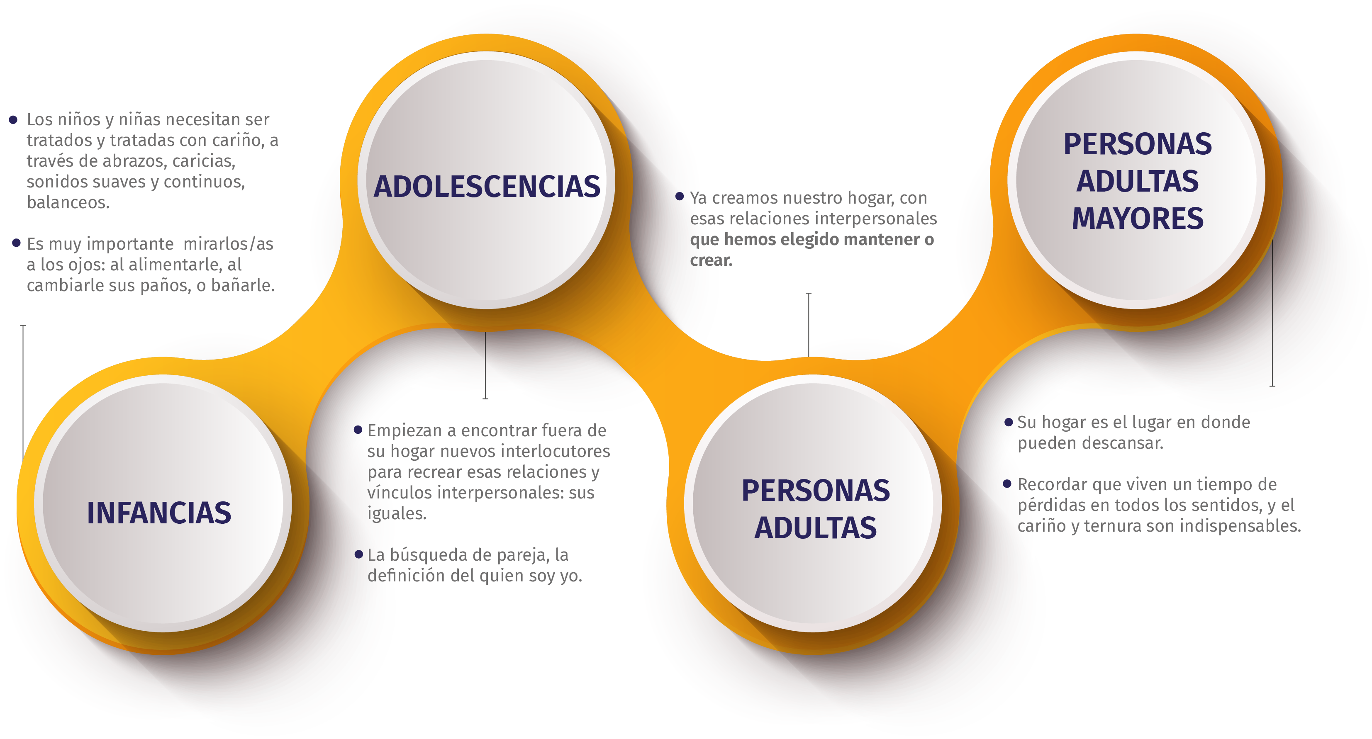
Las relaciones interpersonales durante las etapas del ciclo vital
IV Relaciones Interpersonales

Slide 11
Relaciones interpersonales y roles de género
IV Relaciones Interpersonales
El término género esconde una gran variedad de derivados (estereotipos, roles, actitudes, atributos, etc.)
El proceso de “cambio sociocultural” se refleja en las transformaciones que experimentan los hogares en las sociedades como la chilena, como parte de los cambios ocurridos con el ingreso de la mujer en el mercado de trabajo, el uso de anticonceptivos, las luchas feministas, entre otros.
Dos aspectos de cambio que se promueven:
El aspecto laboral (la lucha por el acceso y una retribución igual, independientemente de si es varón o mujer).
La vida en el hogar (la lucha por compartir el espacio de cuidado con todas las personas adultas que conviven en un hogar).

Slide 12
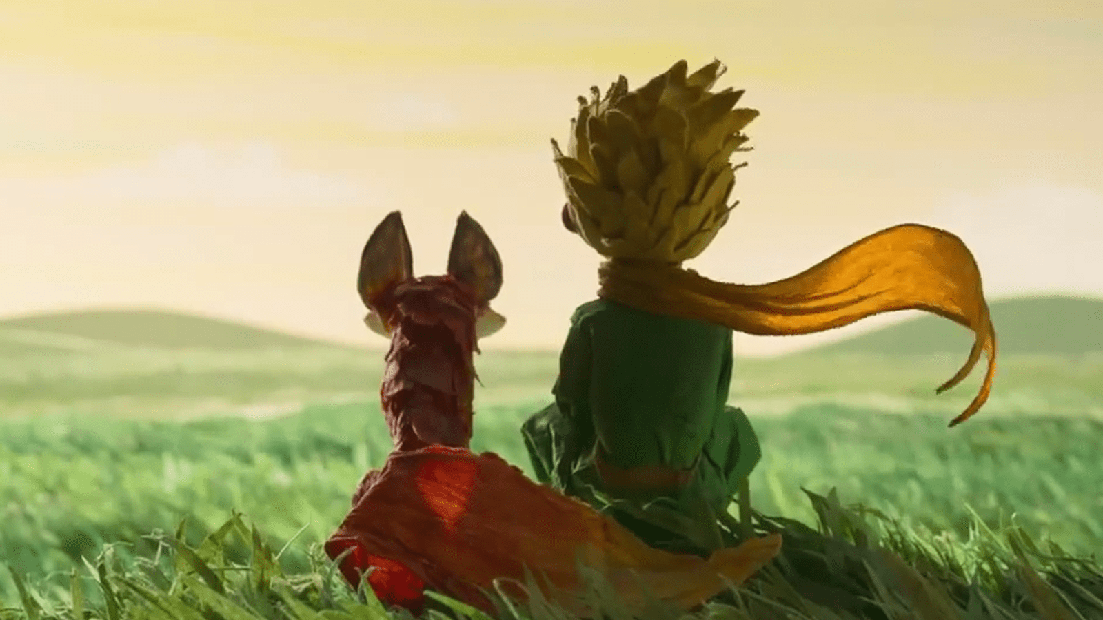
Algunas preguntas
IV Relaciones Interpersonales
  ¿Quiénes son las y los y personajes de este cuento?
  ¿Qué crees que implica el pedido del zorro “domestícame”?
  ¿Qué aprendió el principito en el proceso de domesticar al zorro?
  ¿Qué descubrió acerca de su rosa el principito? ¿Qué la hacía única?
  ¿Cómo podemos comparar este relato con nuestras relaciones y vínculos en el hogar?
  ¿Puedes enumerar similitudes? ¿Y diferencias?

Slide 13
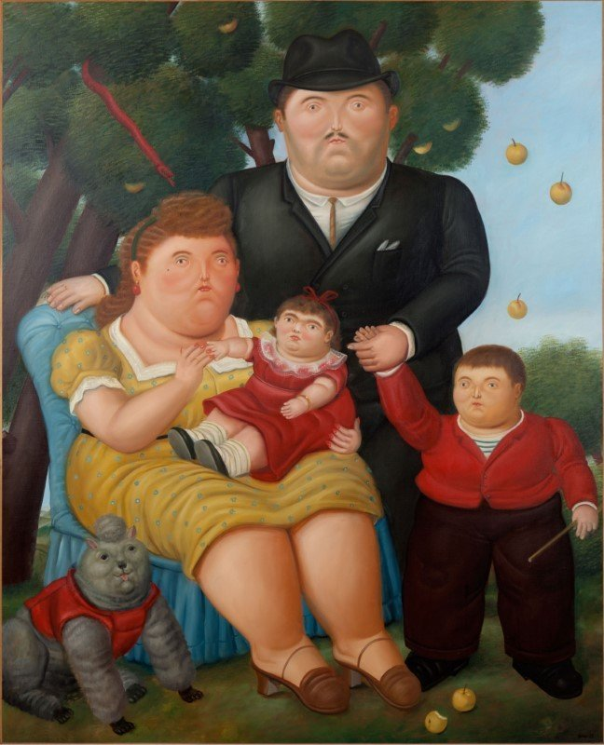
IV Relaciones Interpersonales
Una familia (Fernando Botero).

